Slide 1
Квест «Побег из белого дома»
Подготовил Чебыкин Иван

Slide 2
Цель квеста. Место квеста. Общая информация
Целью квеста является спасение важных документов предназначенных для правительство США.
Место квеста расположено в Белом Доме, в Вашингтоне.
В квесте есть 3 концовки.
На следующих слайдах представлена информация о логике квеста и карте квеста.
С остальной информацией вы можете ознакомиться непосредственно пройдя квест.

Slide 3
Логика квеста. Внимание спойлеры! Желательно пройти квест.
Изначально вы попадаете в начальную комнату, где можете обыскать стол и найти закрытую шкатулку. После разгадки шкатулки вы получите цифру. В комнате с картинами (картинный стенд) находится ещё одна загадка, а именно, код Морзе, который должен разгадать пользователь и получить цифру. В следующей комнате, пользователь должен узнать кто изображен на портрете и получить две цифры. Получив 4 цифры, вы сможете открыть сейф, в котором храниться ключ от столика с противогазом. Получив противогаз, вы можете завершить игру, выбрав одну из двух концовок. Также, можно завершить игру и без противогаза, но с другой концовкой.

Slide 4
Карта Белого дома. Места квеста. Взаимодействие между комнатами
Комната №1 со многими вещами
Комната №2 со многими вещами
Комната с двумя дверями и сейфом
Комната с портретом и проходом дальше
Лестничный подъем
Картинный стенд
Входная комната

Slide 5
Стуктура.
dialogs.py – файл, содержащий файлы для диалога с пользователем
flask_app.py – файл, запускающий навык
forresponse.py – файл, содержащий класс, предназначенный для упрощающей работы с ответом на команду пользователя
images.py – файл, содержащий класс, в котором находятся идентификаторы для api яндекс.диалогов
quest.py – основной файл, содержащий код для создания квеста
useractions.py – файл, отслеживающий действия пользователя на протяжении всего квеста

Slide 6
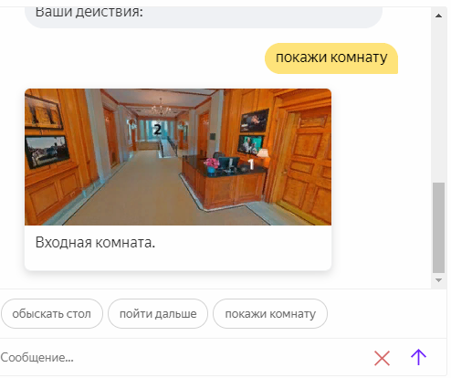
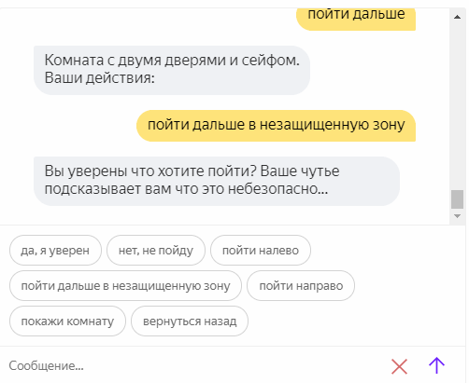
Скриншоты

Slide 7
Дополнительная информация
При создании данного квеста использовалось следующее программное обеспечение:
PyCharm 2018 Community Edition
Adobe Photoshop CC
Использованные фреймворки:
Flask
requests
Изображения, используемые в диалоге взяты из интернета.

